Slide 1
«Вепсы: Название народа в топонимике Санкт-Петербурга и Ленинградской области»
Выполнила воспитатель I категории
Бухарова Александра Олеговна
ГБДОУ детский сад №27
Василеостровского р-на
Г. Санкт-петербург
2022

Slide 2
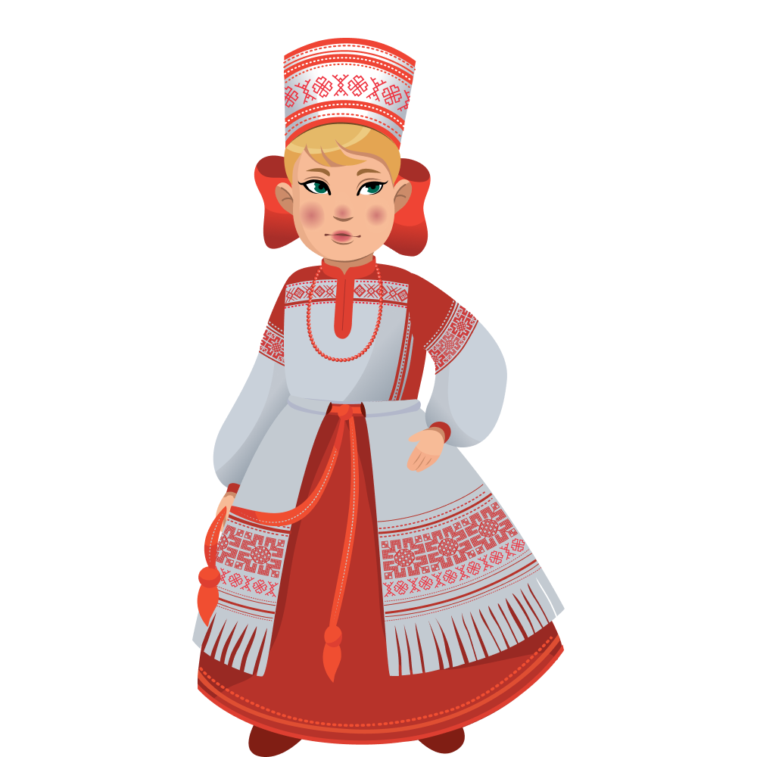
Знакомьтесь - Вепсы
От Ладоги до Онеги жили чудь и весь – прародители современных вепсов. Было их в XIX веке больше 25 тысяч человек. Но уже к концу прошлого столетия насчитывалось чуть более 8 тысяч вепсов. Селились вепсы большими семьями по берегам рек и озер, выращивали ячмень, рожь, в XVIII веке активно развивались лесозаготовка и гончарное искусство. Современными центрами вепсской культуры остаются города и села Петрозаводска, а также Санкт-Петербург.

Slide 3
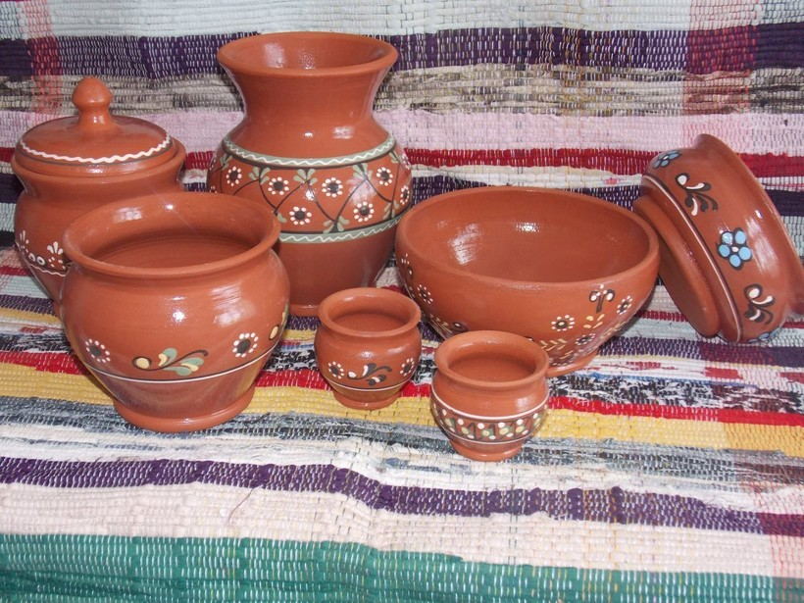

Slide 4
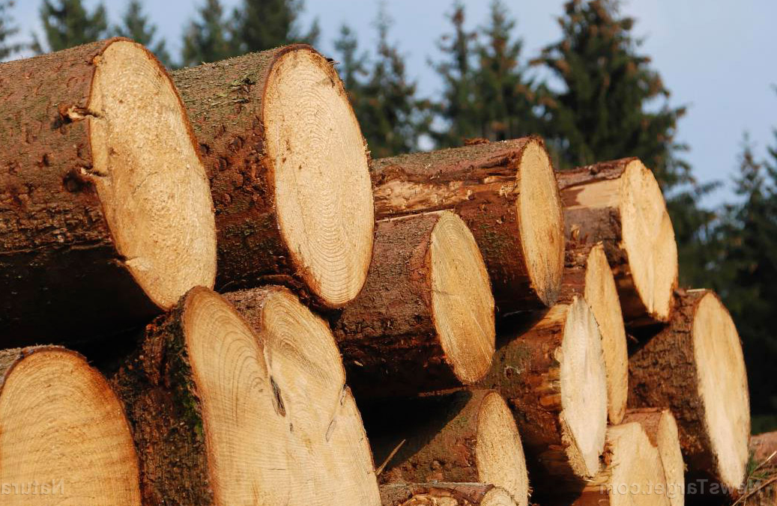

Slide 5
Регионы проживания
Республика Карелия

Slide 6
Регионы проживания
Ленинградская область

Slide 7
Регионы проживания
Вологодская область

Slide 8
Всегда ли так звались?
До 1917 года вепсы официально именовались чудью. Этноним «вепсы» распространяется уже в современное время. В деревнях в бытовой русской речи также употреблялись названия «чухари» или « кайваны », которые часто имели шутливо-иронический или уничижительный оттенок.

Slide 9
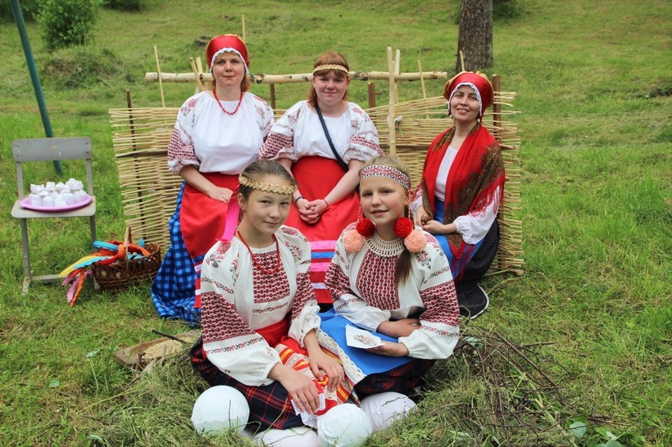
Приятно было познакомиться!

